Slide 1
第六章 数字基带传输系统
回顾模拟调制系统的原理、类别及特点等？
考察计算机串口通信、打印机接口、USB等通信方式？
何为数字基带信号？
数字基带中几种常见电波形及特点？为何需要编码？
为什么主要问题是码间干扰？如何解决？
通信性能，如何检测？如何提高？

Slide 2
第六章 数字基带传输系统
一、数字基带、频带信号及其传输系统的结构
二、数字基带信号(消息代码的电波形)及其频谱特性：
单/双极性非归零/归零码、差分码等
三、基带传输码的常用码型：AMI码、HDB3码等
四、什么是码间干扰？产生的原因、无码间干扰条件？
五、什么是部分响应系统？解决什么问题？实现方法。
六、无码间干扰基带系统的抗噪声性能：分析方法、最佳判决门限。
七、什么是眼图？眼图模型、说明什么问题？
八、时域均衡：基本原理、解决什么问题？如何衡量均衡效果？

Slide 3
一、数字基带系统和频带系统结构
图6-6 数字基带传输系统
数字频带传输系统

Slide 4
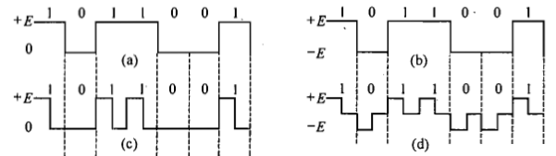
一、数字基带信号(电波形)及其频谱特性(1)
二元码：幅度取值只有两种“1”、“0”或“1”、“-1”
单极性非归零码：用高低电平分别表示“1”和“0”，如图6-1(a) 。一般用于近距离之间的信号传输
双极性非归零码：用正负电平分别表示“1”和“0”，如图6-1(b)。应用广泛，适应于在有线和电缆信道中传输。
单极性归零码：有电脉冲宽度比码元宽度窄，每个脉冲都回到零电位。如图6-1(c)。利于减小码元间波形的干扰和同步时钟提取。但码元能量小，匹配接收时输出信噪比低些。
双极性归零码：正负脉冲的宽度都比码元宽度窄，都要回到零电位。如图6-1(d)。

Slide 5
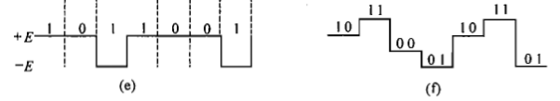
一、数字基带信号(电波形)及其频谱特性(1)
二元码：幅度取值只有两种“1”、“0”或“1”、“-1”
差分码：用相邻码元电平的相对变化表示信息符号0和1，又称其为相对码。如，可以用相邻码元的电位改变表示符号1，而以电位不改变表示符号0，如图6-1(e)所示可以消除设备韧态的影响。
多值波形(多电平波形)：多于一个二进制符号对应一个脉冲的情形。例如，若令两个二进制符号00对应+3E，01对应十E，10对应一E，11对应-3E，则所得波形为4值波形或4电平波形。如图6-1(f)所示。

Slide 6
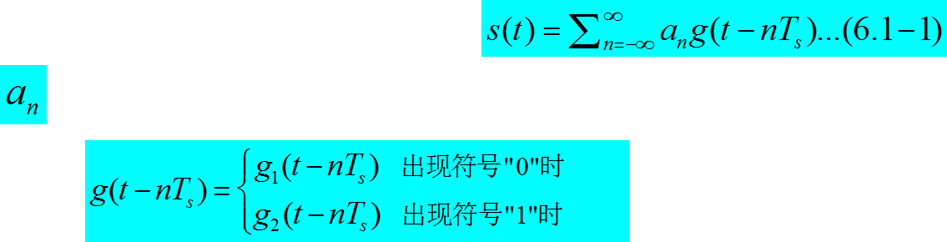
一、数字基带信号(电波形)及其频谱特性(2)
二进制随机基带信号序列表达式：若令g1(t)代表二进制符号的“0”，g2(t)代表“1”，码元的间隔为Ts，则随机基带信号序列可表示成：
其中
是一随机量，表示第n个信息符号所对应的电平值
假设序列中任一码元时间Ts内g1(t)和g2(t)出现的概率分别为P和1-P，且认为它们的出现是互不依赖的(统计独立)
1、则该序列s(t)可由式(6.1-2)表征，或者写

Slide 7
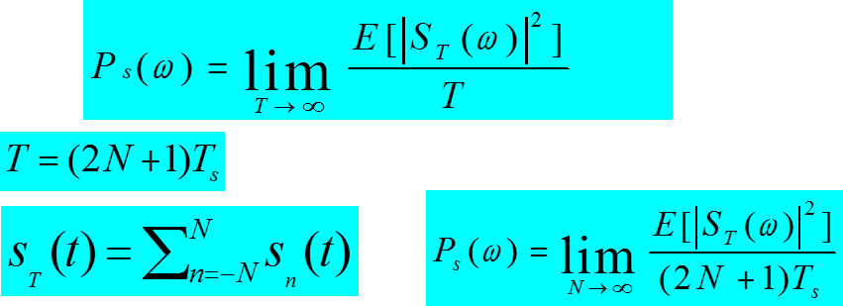
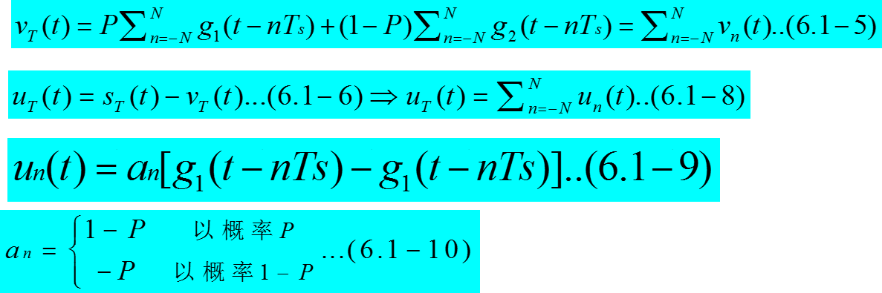
一、数字基带信号(电波形)及其频谱特性(3)
2、随机脉冲序列通常是功率型的，故其功率谱密度为
设
则
，
3、其中截短信号S_{T}(t)看成是由一个稳态波（随机信号平均分量）和一个交变波构成
稳态波：
交变波：
其中：

Slide 8
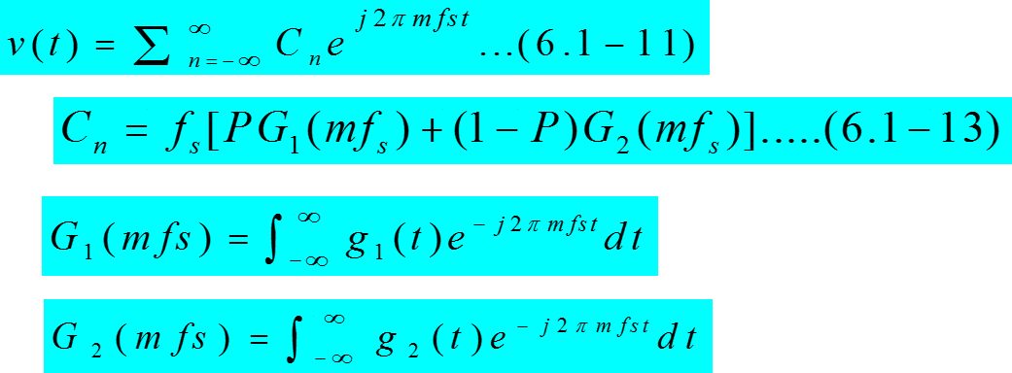
一、数字基带信号(电波形)及其频谱特性(4)
4、先求稳态波的双边功率谱密度：当T→∞，式(6.1-5)变为
此时v(t)=v(t+T)，具有周期性，展为付里叶级数：
其中：
及：
故稳态波的双边功率谱密度

Slide 9
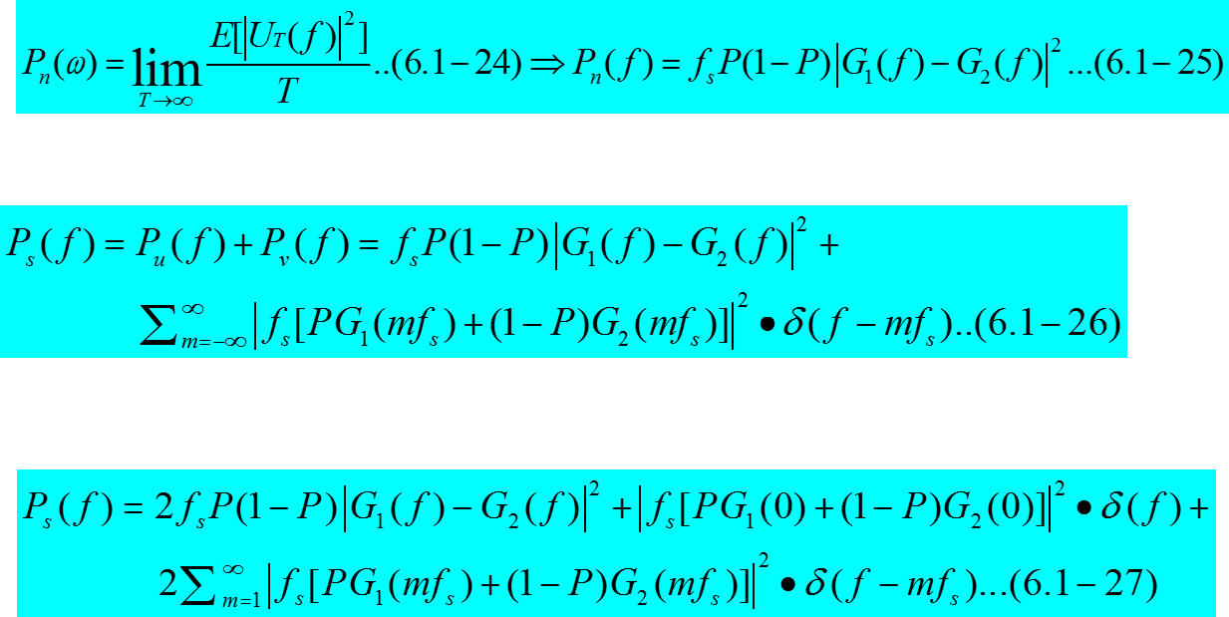
一、数字基带信号(电波形)及其频谱特性(5)
5、再求交变波的双边功率谱密度
对
付里叶变换得
6、整个随机基带序列的双边功率谱密度
整个随机基带序列的单边功率谱密度

Slide 10
一、数字基带信号(电波形)及其频谱特性(6)
结论：(1)、一般随机脉冲序列的功率谱包括：连续谱和离散谱
(2)、连续谱总是存在的、离散谱可能没有
(3)、离散分量对于位同步、载波同步等问题十分重要
几个二元码特例

Slide 11
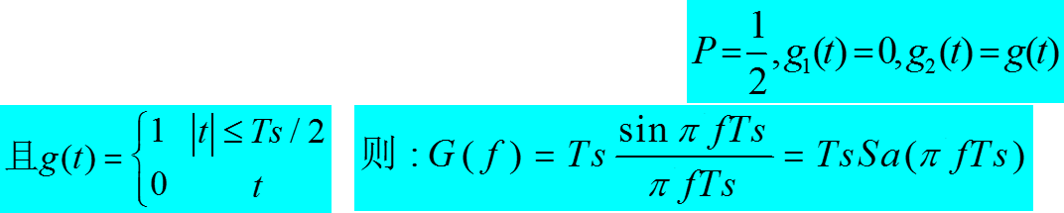
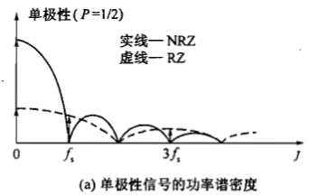
一、数字基带信号(电波形)及其频谱特性(6)
几个二元码特例 [见P137例6-1]
(1)、单极性非归零波形：若设
代入(6.1-26)得单极性非归零波形的双边功率谱密度
(2)、单极性归零波形：
若设
代入(6.1-26)得单极性归零波形的双边功率谱密度：

Slide 12
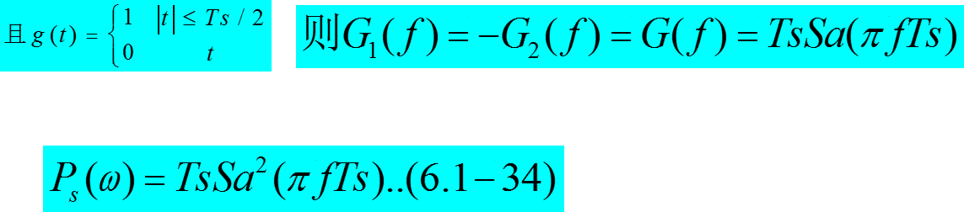
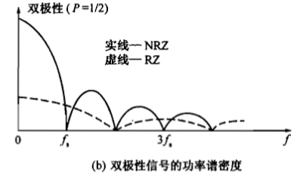
一、数字基带信号(电波形)及其频谱特性(6)
几个二元码特例 [见P138例6-2]
(3)、双极性非归零波形：若设
代入(6.1-26)得双极性非归零波形的双边功率谱密度：
(4)、双极性归零波形：
代入(6.1-26)得双极性归零波形的双边功率谱密度：
问题：数字基带信号采用什么样的电波形较为合适？

Slide 13
二、基带传输码的常用码型（1）
基带传输码的含义、重要性？
基带传输码须适合传输：可认为是某种编码。设计基本准则：
1、能从其相应的基带信号中方便地获取定时信息，便于同步。故相应的基带信号的功率谱最好存在离散分量。
2、因为传输信道通常是低频受限的，故相应的基带信号无直流成分或只有很小的低频成分。
3、不受信息源统计特性的影响，即能适应于信息源的变化；也就是与信源中各种数字信息的概率分布无关
4、尽可能地提高传输码型的传输效率
5、编译码应尽量简单
6、具有内在的检错能力
7、尽量减小高频分量，以节约传输频带，并减小串扰
8、码字间相关性越小越好，以便在有信道噪声与干扰存在而产生误码时，在译码时不产生误码扩散。

Slide 14
二、基带传输码的常用码型（2）
1、传号交替反转码——AMI码
将消息代码0(空号)和1(传号)按如下规则进行编码：
代码0仍变换为传输码的0，而把代码中的1交替地变换为传输码的+1、-1、+1、-1等。
如
消息代码：1 0 0 1 1000 1 1 1。。。
AMI码： +1 0 0 -1 +1000 -1 +1 -1。。。
特点：三元码，无直流分量，主要功率集中在码速率fb的1/2出附近（如图），低频成分 少。位定时频率分量为零，通过极性交替规律得到检错能力。
主要缺点：位定时提取困难。虽可通过全波整流得到fb分量，但当连零个数多时，fb分量特征小。功率谱分布与信源分布与信源的统计特性关系很大

Slide 15
二、基带传输码的常用码型（3）
2、HDB3码（三阶高密度双极性码）：是 HDBn码的一种。是AMI码的改进 。其编码原理：
(1)、先把消息代码变换成AMI码，检查AMI码的连0情况串，当没有4个以上连0串时，这时的AMI码就是HDB3码；
(2)、当出现4个以上连0串时，则将每4个连0小段的第4个0变换成与其前一非0符号(+1或-1)同极性的符号。这个符号就称为破坏符号，用V符号表
(3)、为保证无直流特性，还必须保证相邻V符号也极性交替。可变换4个0中的第一个0的符号，再变换之后的V符号
如：
代码： 1000 0 1000 0 1 1 000 0 1 1
AMI码：-1000 0 +1000 0 -1 +1 000 0 -1 +1
-1000 -V +1000 +V -1 +1 000 +V -1 +1
HDB3码：-1000 -V +1000 +V -1 +1 -B00 –V -1 +1

Slide 16
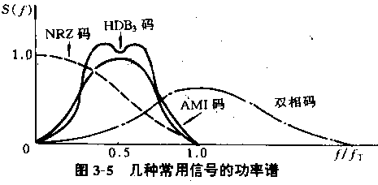
二、基带传输码的常用码型（4）
HDB3特点：保持AMI码的优点，三元码，无直流分量，主要功率集中在码速率fb的1/2出附近（如图）。
位定时频率分量为零，通过极性交替规律得到检错能力。
增加了使连0串减少到至多3个的优点，而不管信息源的统计特性如何。
对于定时信号的恢复是十分有利的。广泛应用于基带传输与接口码。
但单个误码有时会在接收端译码后产生多个误码。

Slide 17
二、基带传输码的常用码型（5）
3、PST码（成对选择三进码）：编码过程是：
先将二进制的代码划分成2个码元为一组的码组序列，然后再把每一码组编码成两个三进制数字(+、-、0)。因为两位三进制数字共有9种状态，故可灵活地选择其中的4种状态。表5—1列出了其中一种使用最广的格式。为防止PST码的直流漂移，当在一个码组中仅发送单个脉冲时，两个模式应交替变换。如：
代码： 01 00 11 10 10 11 00
取+模式：0+(正) -+ +- -0(负) +0(正) +- -+
取-模式：0- (负) -+ +- +0(正) -0(负) +- -+
特点：三元码、能提供足够的定时分量，无直流成分，编码过程也较简单。
但在识别时需要提供“分组”信息，即需要建立帧同步

Slide 18
二、基带传输码的常用码型（6）
4、数字双相码或Mancherster码,也叫分相码
用一个周期的方波表示”1”,则用反相方波表示“0”。
如代码：1 1 0 0 1 0 1
双相码：10 10 01 01 10 01 10如图(6-5a)
特点：二元码、在每个码元的中心部位都要发生电平跳变，因此，不管信源中”1”、”0”分布如何，经变换后，都没有直流分量，且频谱中存在很强的定时分量，可以很容易从中提取出位同步信息，不受信源的统计特性的影响。
但使得原数字信号的基带带宽加倍。
适用于数据终端设备在短距离上的传输。

Slide 19
二、基带传输码的常用码型（7）
5、Miller密勒码(又称延迟调制码)：是双相码的变形。
编码规则：1码用”1”的中点发生电平跳变(01或10)表示，出现单个”0”时，电平保持不变；出现连零时，在连”0”的起始处发生电平跳变。
如代码： 1 1 0 1 0 0 1 0
Miller： 01 10 00 01 11 00 01 11 图(6-5b)。
特点：二元码、最大宽度为两个码元周期（若两个“1”码中间有一个“0”码），最小宽度为一个码元周期，故具有一定的误码检测性能。它的直流分量很小，频带宽度约为数字双相码的一半.

Slide 20
二、基带传输码的常用码型（8）
6、传号反转码，也称CMI码
交替地用正电平或负电平表示“1”，用固定相位的一个周期的方波表示“0”。如图(6-5c)。
CCITT建议，在程控数字交换系统中，CMI码一般作为PCM四次群数字中继线的接口码型，被推荐为速率低于8448kbit／s的光纤数字传输中的线路传输码型。
特点：二元码、直流分量趋于零或等于零；有频繁的波形跳变，很容易提取位定时信号；具有内检错能力，因为’l’码相当于“00”或“11”两位码组，而“0”码相当于“01”码组，正常情况下，序列中无“l 0”码组出现，且无“00”或“11”码组连续出现，这种相关性可用来检测因干扰而产生的部分错码。

Slide 21
二、基带传输码的常用码型（9）
7、nBmB码：
是一类分组码，它把原信息码流的n位二进制码作为一组，变换为m位二进制码作为新的码组。由于m＞n，新码组可能有2^{m}种组合，故多出(2^{m} - 2^{n})种组合。从2^{m}种组合中选择一部分有利码组作为可用码组，其余为禁用码组，以获得好的特性。
特点：
利用这种冗余度实现误码检测性能，具体编码方式要求直流分量尽量小，误码增殖尽量少，位定时和分组同步容易而选定的。
前面的双相码、密勒码和CMI码都可看作是1B2B码。

Slide 22
二、基带传输码的常用码型（10）
8、4B3T码
把四个二进码元变成三个三进码元，具体见编码表（从27种中选16种）。
特点：
也可无直流信号，编码效率高。显然，在相同的消息符号速率下，4B／3T码的传输速率要比1B／1T的低，因而可提高单位频带的利用率。
可见AMI码、HDB3是1B1T码、PST码是2B2T码

Slide 23
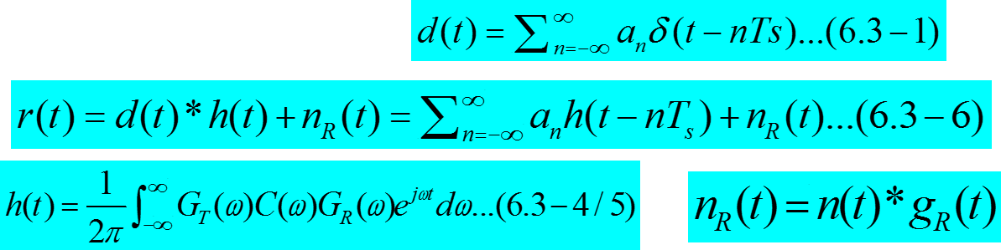

三、基带脉冲传输与码间干扰(1)
数字基带信号传输系统模型如图(6-9)
其中
为发送滤波器的输入符号序列。
对应的基带信号表示成：
则
其中

Slide 24
三、基带脉冲传输与码间干扰(2)
对r(t)以Ts周期采样：
式中：
右边第一项是第k个接收基本波形在上述抽样时刻上的取值，它是确定信息的依据；
第二项是接收信号中除第k个以外的所有其他基本波形在第k个抽样时刻上的总和(代数和)，我们称这个值为码间干扰值。通常是一个随机变量；
第三项是一种随机噪声干扰。
为使基带脉冲传输获得足够小的误码率，必须最大限度地减小码间干扰和随机噪声的影响。
本章的主要内容就是研究消除第二项的码间干扰

Slide 25
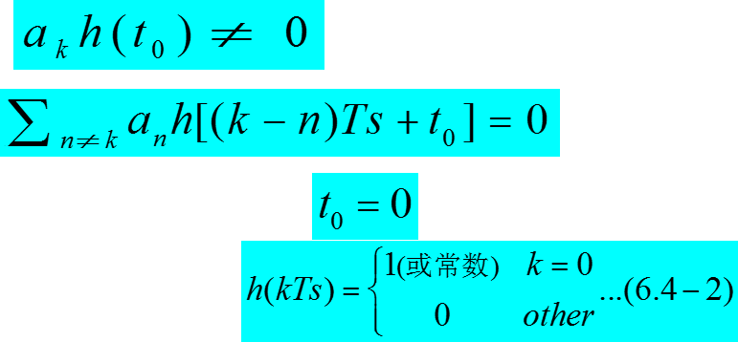
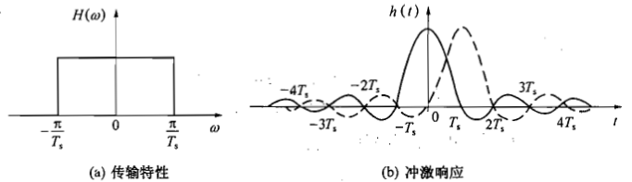
三、基带脉冲传输与码间干扰(3)
无码间干扰的基带传输特性H(ω) ：
1、无码间干扰条件时域表示 :
当(6.3-7)中第一项
且(6.3-7)中第二项
即可消除码间干扰。为简单计，令
则无码间干扰条件时域表示为：
如图(6-12)，具有理想的矩形低通滤波器的冲激响应为
即无码间干扰，频带也最窄。但理想矩形低通滤波器特性是难以实现的。且
波形振荡幅度也较大。对定时要求严格。

Slide 26
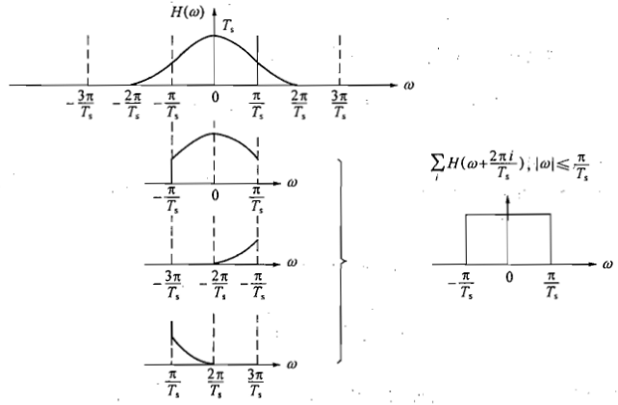
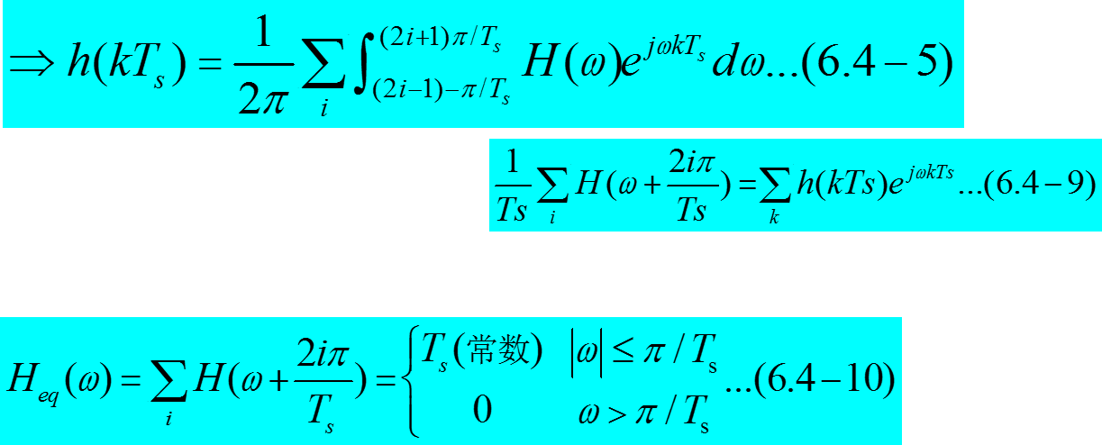
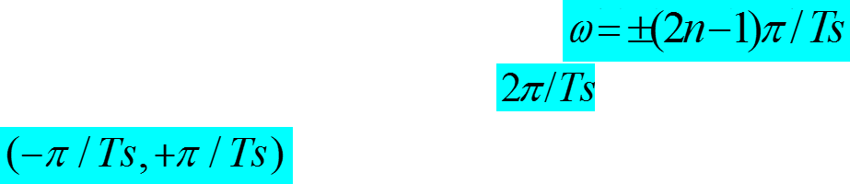
三、基带脉冲传输与码间干扰(4)
2、无码间干扰条件频域表示:
对照付里叶级数的定义得：
由无码间干扰条件时域表示(6.4-2)：
系统带宽B=1/2Ts
Ｈeq(ω)的物理意义为：按
的各值将Ｈ(ω)切成宽为
的若干段，然后将各段移至
的中心位置叠加，故称为“切段叠加”

Slide 27
三、基带脉冲传输与码间干扰(5)
所谓抽样无失真，即信号经传输后虽整个波形可能发生了变化，但只要其抽样值保持不变，那么在再生判决时用再次抽样的办法即可准确无误地恢复原始信号。
频带利用率：单位频带内的码元传输速率。
对于上例：系统带宽B=1/2Ts。设系统频率为w(赫)，则该系统无码间干扰时最高的传输速率为2W(波持)。这个传输速率通常被称为奈奎斯特速率。高于此速率，系统必会产生码间干扰。
常见的无码间干扰传输特性的例子参见：
通信系统原理（沈振元）,西安电子科技大学出版社

Slide 28
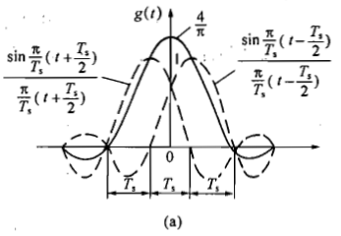
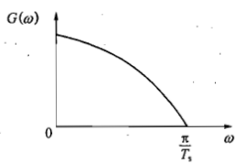
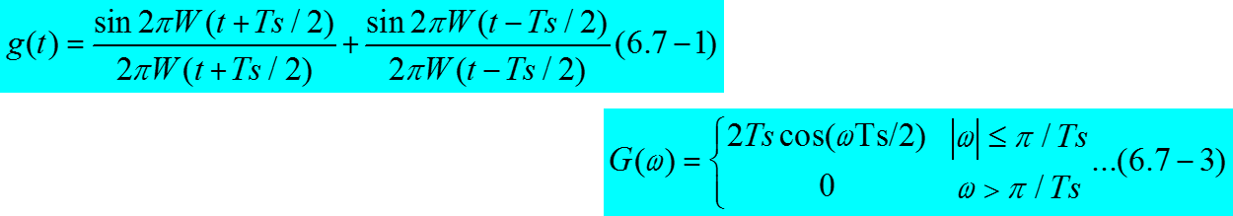
四、部分响应系统(１)
目的:如何找到频率利用率既高又使“尾巴”衰减大、收敛快的传输波形?
方法：有控制地在某些码元的抽样时刻引入码间干扰，而在其余码元的抽样时刻无码间干扰，那么就能使频带利用率提高到理论上的最大值，同时又可以降低对定时
精度的要求。这种波形称为部分响应波形。
部分响应系统:利用部分响应波形进行
传送的基带传输系统。
例子：两个Sa(x)移位相加的：
W奈奎斯特频率间隔W=1/2Ts。则有：
如图6-19(a、b)

Slide 29

四、部分响应系统(2)
如图6-19(a、b)。特点：第一，g(t)的“尾巴”幅度随t按1／t²变化，说明它比sinx/x波形收敛快、衰减也大。第二，若用g(t)作为传送波形，且传送码元间隔为Ts，则在抽样时刻上仅将发生发送码元与其前一码元相互干扰，而与其他码元不发生干扰(见图6-20)。由于这时的“干扰”是确定的，仍可按1/Ts的速率进行传送。
引入的问题：造成错误的传播，即只要一个码元发生错误，则这种错误会相继影响以后的码元。
举例P157，
传输错误
输入信码 1 0 1 1 0 0 0 1 0 1 1
信码波形{ } +1 –1 +1 +1 –1 –1 –1 +1 –1 +1 +1 *g(t)
发送波形{ } 0 0 +2 0 –2 –2 0 0 0 +2 *g(t)
接收波形{ } 0 0 +2 0 –2 0 0 0 0 +2 *g(t)
恢复的波形{ } +1 –1 +1 +1 –1 –1 +1 –1 +1 –1 +3 *g(t)
错误传播

Slide 30
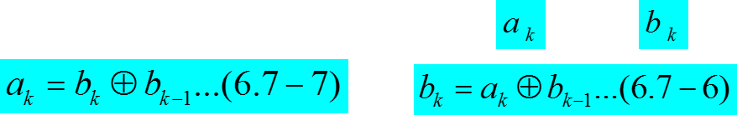
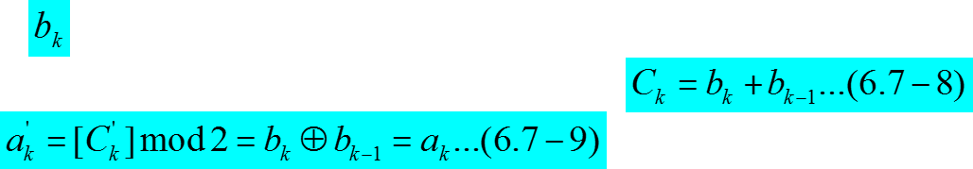

四、部分响应系统(2)
解决方法：采用预编码—相关编码—模2判决。
预编码：首先，让发端代码的
变成
，代码运算规则是:
2、发送端将
用双极性波形，并输入到发送滤波器G(ω)中:
参照(6.7-4)得接收端输出(相关编码)：
模2判决：
例子：P158
注意：二进制双极性码.数字1及0分别用+1及-1表示.
传输错误
输入信码 1 0 1 1 0 0 0 1 0 1 1
信码代码{ } 1 0 1 1 0 0 0 1 0 1 1 传输时：
发送代码{ } 0 1 1 0 1 1 1 1 0 0 1（0用-g(t)）
发送代码{ } 1 1 0 1 1 1 1 0 0 1 0（1用+g(t)）
发送波形{ } 0 +2 0 0 +2 +2 +2 0 -2 0 0 *g(t)
接收波形{ } 0 +2 0 0 +2 +2 +2 0 0 0 0 *g(t)
恢复的波形{ } 1 0 1 1 0 0 0 1 1 1 1

Slide 31
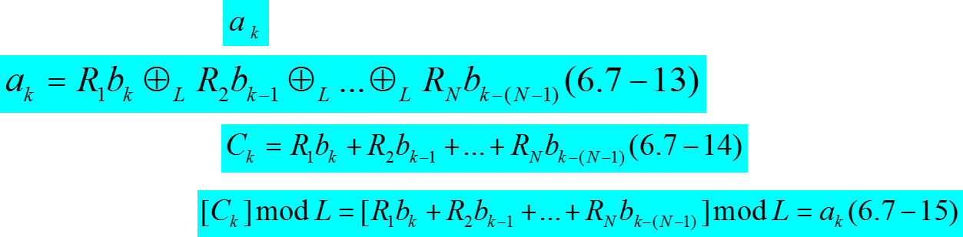
四、部分响应系统(3)
推广到一般情况：
1、部分响应波形如式(6.7-10)所示
2、预编码：设
为L进制，
3、相关编码：
4、模L判决：
5、表6-1列出五类响应波形。但常用第一类和第四类。
性质：当输入数据为L进制时，部分响应波形的相关编码电平数要超过L个。故在同样输入信噪比条件下，部分响应系统的抗噪声性能将比零类响应系统的要差。这表明，为获得部分响应系统的优点，就需要花费一定的代价(可靠性下降)。
注意：部分响应信号是由预编码器、相关编码器、发送滤波器、信道和接收滤波器共同产生的。其中，发送滤波器、信道的接收滤波器一起构成波形形成滤波器。

Slide 32
五、无码间干扰基带系统的抗噪声性能（1）
在基带信号传输中，在接收端通常都有一接收滤波器，其作用一是最大限度地滤除信道噪声，得到最大的信噪比，二是与发送滤波器一起构成一定特性，使接收的基带信号波形为所需的形状。根据二种要求选择接收滤波器，二者常有矛盾，要根据实际情况进行折中
但在有线信道中，一般SNR很高，所以一般不采用匹配滤波，因而接收滤波器的作用主要是从得到一定基带信号波形考虑，使码间干扰最小。
计算误码率。
假设无码间干扰，信道噪声为均值为0的加性高斯白噪声。接收滤波器为线性网络。

Slide 33
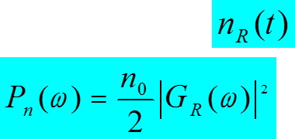
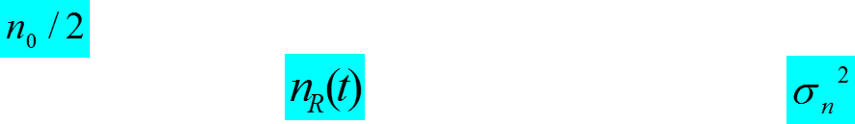
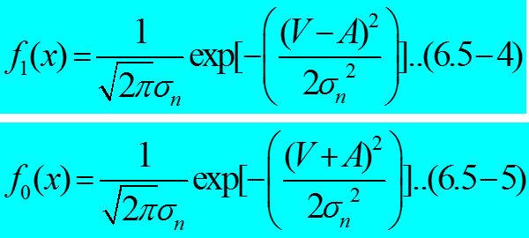
五、无码间干扰基带系统的抗噪声性能（2）
1、由第二章知，判决电路输入(接收滤波器输出)的噪声
也是平稳高斯随机噪声，且它的功率谱密度
—信道白噪声的双边功率谱密度；
2、假设噪声
的均值为0、方差为
则其瞬时值V的一维高斯概率密度函数为：
3、对于双极性基带信号，在一个码元持续时间内，抽样判决器输入端得到的波形为
4、故其一维概率密度函数分别为：

Slide 34
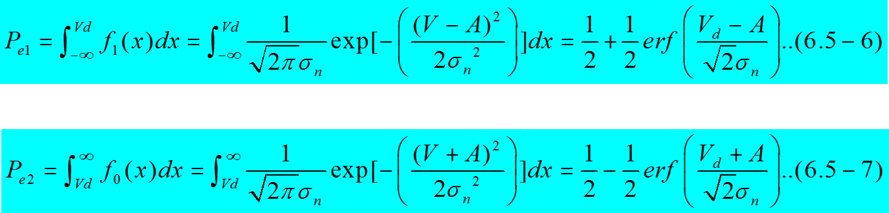
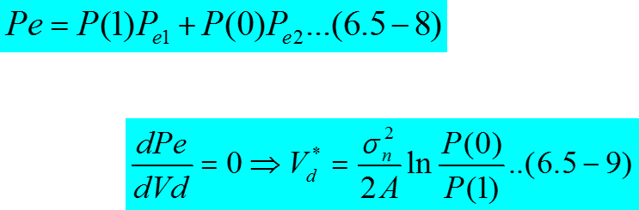
五、无码间干扰基带系统的抗噪声性能（3）
5、若令判决门限为Vd，
则将“l”错判为“0”的概率(漏报概率)为：
则将“0”错判为“1”的概率(虚报概率)为：
6、若发送“1”码的概率为P(1)，发送“0”码的概率为P(0)，则基带传输系统总的误码率可表示成：
与判决门限Vd有关。
7、选择判决门限Vd，使总的误码率最小，此时Vd叫最佳判决门限。

Slide 35
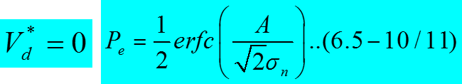
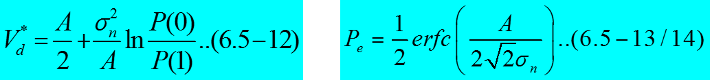
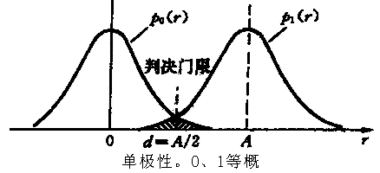
五、无码间干扰基带系统的抗噪声性能（4）
8、若P(1)= P(0)=1/2，则
9、单极性基带波形，则它们将分别变成：

Slide 36
六、眼 图 （1）
利用实验手段估计系统性能的一种方法
原因：码间干扰问题与发送滤波器特性、信道特性、接收滤波器特性等因素有关，因而计算由于这些因素所引起的误码率非常困难
具体做法是：用一个示波器跨接在接收滤波器的输出端，然后调整示波器水平扫描周期，使其与接收码元的周期同步。这时就可以从示波器显示的图形(眼图)上，观察出码间干扰和噪声的影响，从而估计出系统性能的优劣程度。

Slide 37
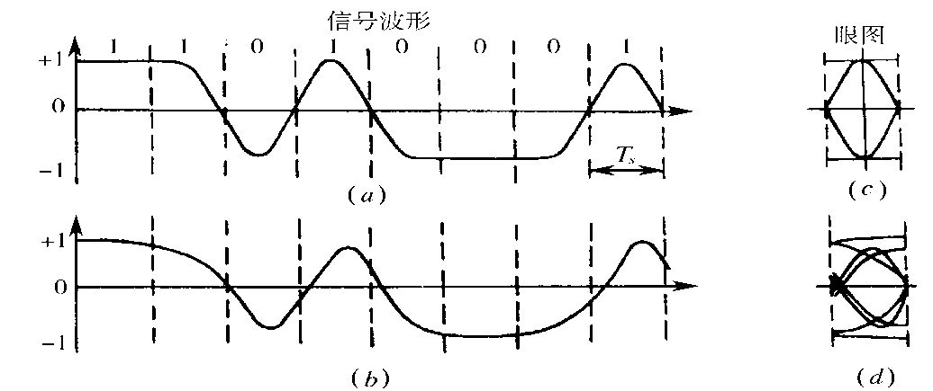
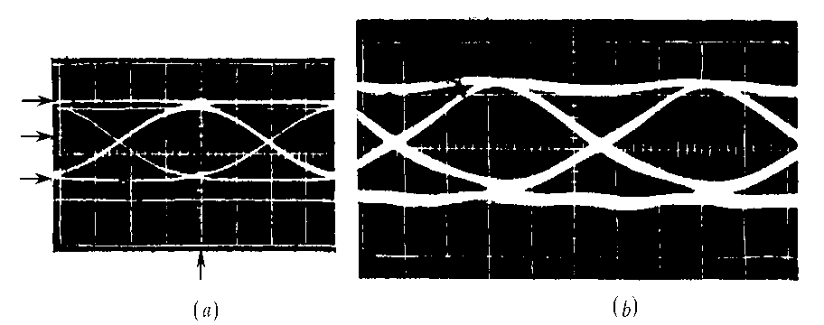
六、眼 图 （1）
不考虑噪声的影响。二进制双极性的基带系统将在接收滤波器输出端得到一个基带脉冲的序列。(采用二进制升余弦)
如果基带传输特性是无码间干扰的，眼图如图6-16(ac)
如果有码间干扰的，则眼图如图6-16(bd)所示。
当存在噪声时，噪声叠加在信号上，眼图的线迹更不清晰

Slide 38
六、眼 图 （2）
把眼图简化为一个模型，如图6-17所示。来说明眼图和系统性能之间的关系：
1、若最佳抽样时刻：应是“眼睛”张开最大的时刻
2、对定时误差的灵敏度：可由眼图的斜边之斜率决定，斜率超陡，对定时误差就越灵敏；
3、图的阴影区的垂直高度表示信号畸变范围；
4、图中央的横轴位置应对应判决门限电平
5、在抽样时刻上，上下两阴影区的间隔距离之半为噪声的容限(或称噪声边际)，即若噪声瞬时值超过这个容限，则就可能发生错误判决。

Slide 39
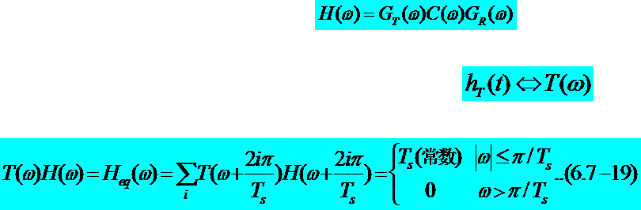
七、时域均衡(1)
目的：在基带系统中插入一种可调(也可不调)滤波器将能减小码间干扰的影响。这种起补偿作用的滤波器统称为均衡器。
按研究的角度或领域，可分为频域和时域均衡器两大类。
1、频域均衡的基本思想：利用可调滤波器的频率特性去补偿基带系统的频率特性，使包括可调滤波器在内的基带系统的总特性满足实际性能的要求。直观、容易理解
时域均衡的基本原理：假设插入可调滤波器前的基带系统如图6-9所示，其总特性表示为
假设H(ω)不满足无码间干扰的要求。
在接收滤波器G_{R}(ω)之后插入一个滤波器
使整个系统满足无码间干扰的要求。即

Slide 40
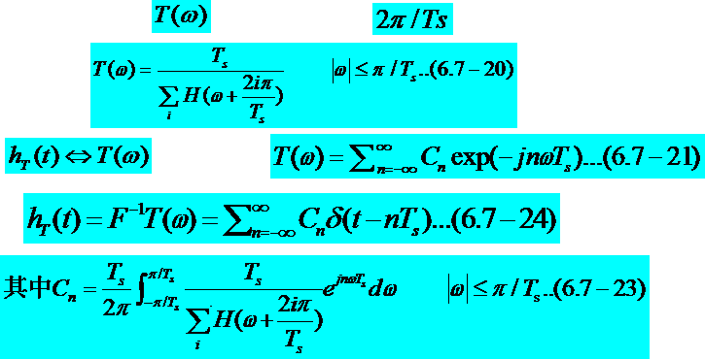
七、时域均衡(2)
将插入滤波器
设计成是以
为周期的周期函数，则
由
性质得：
结论：如果在接收滤波器G_{R}(ω)之后插入一个无限长的横向可调的滤波器，那么在理论上就可消除(抽样时刻上的)码间干扰。
实际情况。使用有限长的横向滤波器。减小码间干扰是可能的，但完全消除是不可能的。
一般采用所谓峰值畸变准则和均方畸变淮则来衡量均衡效果。

Slide 41
第六章 总 结
与模拟调制系统比较
再考察计算机串口通信、打印机接口、USB等通信方式？
发送信号的码型及其功率谱？
什么是码间干扰？产生的原因、无码间干扰条件？
无码间干扰基带系统的抗噪声性能：分析方法、最佳判决门限。
什么是部分响应系统？解决什么问题？实现方法
什么是眼图？眼图模型、说明什么问题？
时域均衡：基本原理、解决什么问题？如何衡量均衡效果？

Slide 42
第六章 作 业
第6章
思考题：6-2，6-4，6-13
习 题：6-1，6-7，6-11

